Slide 1
Pythonチュートリアル
環境構築: Pythonとライブラリ

Slide 2
なぜpythonか
長所：
基本的に覚えることが少なく、学習コストが低い
科学計算、機械学習、可視化（グラフ化）ライブラリが充実
自分で作ったプログラムを、そのままライブラリとして再利用できる
(プログラム作成 => 実行 => 修正) サイクルを回して
使える状態まで完成させる時間が短い
読みやすい (誰が書いても似たプログラムになる)
多言語 (C, C++, php, javascript etc) へ展開しやすい (C言語系の文法)
短所：
実行速度が遅い
python独特の文法がある (インデントブロック、for文 など)

Slide 3
想定する環境
Python: version 3.11以上 https://www.python.org/
モジュール: numpy, scipy, openpyxl, pandas, jupyter などが使える
実行方法:
Windowsのタスクバー “検索”ボックスに
“cmd” や “terminal” と入力して実行
macOS、Linux、WSL などでは、インストールされている
terminalアプリ (xtermなど) を実行
Visual Studio Codeなどエディタ (IDE) に組み込まれている
ターミナル機能を使う
=> “python” を実行

Slide 4
Pythonの導入方法
python.org
概要: Python公式サイトの「標準的Python」。「CPython」とも呼ばれる。
特徴: C言語で実装されており、最も広く使われているPythonの実装。
入手先: https://www.python.org
備考: WindowsやmacOS、Linux用のインストーラが用意されている。
パッケージ管理: 自分でパッケージをpipで追加する
Anaconda
概要: CPythonをベースに、よく使われるパッケージ（NumPy、Pandas、Jupyterなど）を含んだディストリビューション。
特徴: 独自のパッケージ管理ツール「conda」が使える。仮想環境の管理も簡単。
注意点: 商用利用にはライセンスの確認が必要（特に企業利用の場合）。
入手先: https://www.anaconda.com/
Windows Store版 Python
概要: Windows 10以降のMicrosoft Storeからインストール可能なPython。
特徴: 簡単にインストールできるが、環境変数の設定やパスの扱いに注意が必要。
確認方法: where.exe pythonを実行すると、インストール場所が確認できる。
例: C:\Users\ユーザー名\AppData\Local\Microsoft\WindowsApps\python.exe

Slide 5
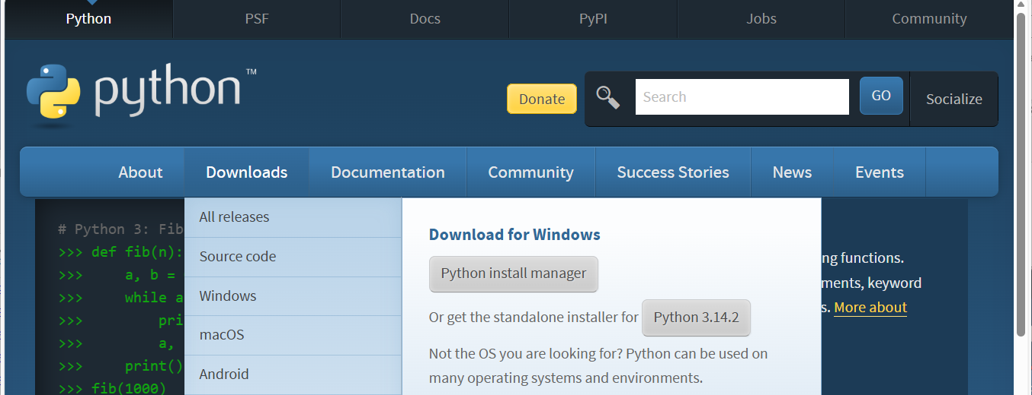
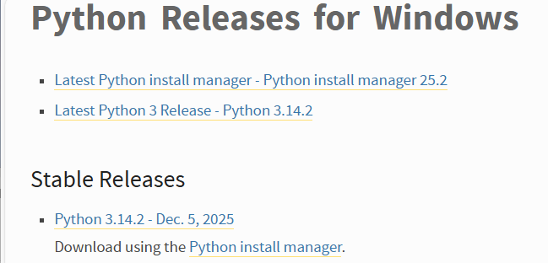
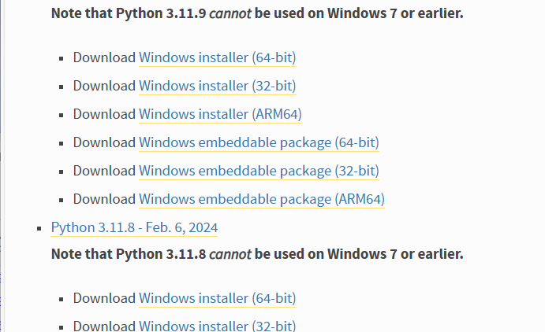
Python (python.org) の入手
Python.org web: https://www.python.org/?hl=ja
推奨バージョン 3.11の最新版等を
ダウンロード

Slide 6
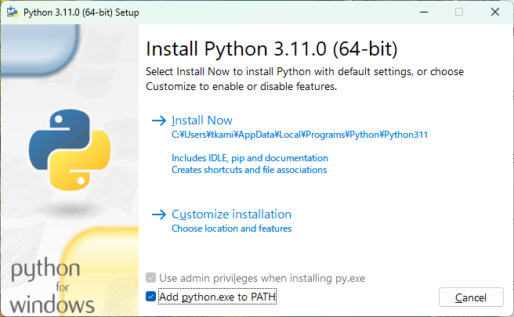
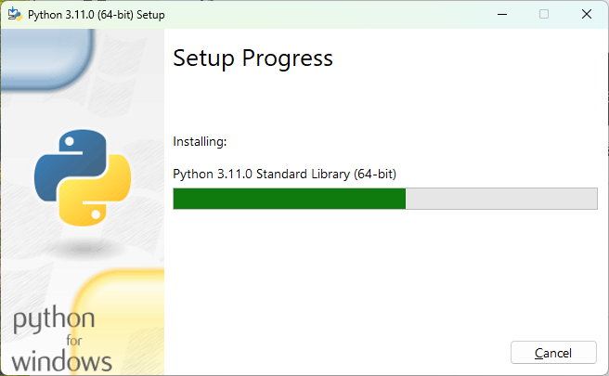
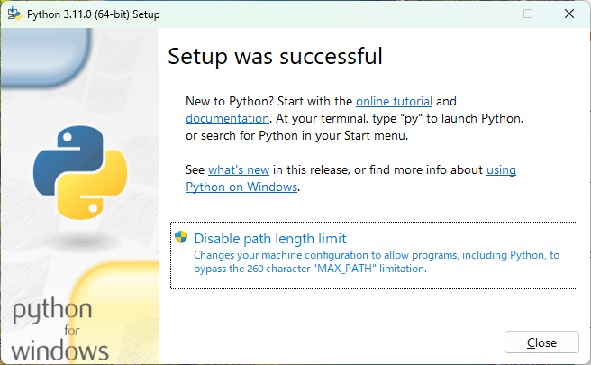
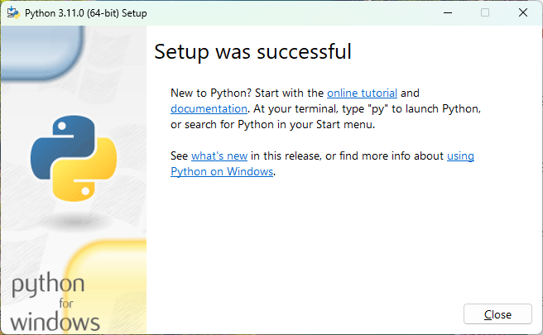
インストール手順
インストーラ: python-3.11.0-amd64.exe など
・インストーラを起動したら、基本デフォルトで続行すればいい

Slide 7
仮想環境作成、ライブラリのインストール
・ pythonでは多くのライブラリを使うため、わりと高い頻度で、バージョン依存性の問題 (競合) が発生する
・ 特定のライブラリだけをインストールした 「仮想環境」 を作って、仮想環境を使い分けるのが一般的
仮想環境の作り方
> python –m venv 仮想環境名 (例えばlecture)
現在のディレクトリの下に仮想環境名のディレクトリを作り、
仮想環境用のファイルをコピーする
仮想環境 を使う (activate)
Windows:
> 仮想環境名\Scripts\activate
macOS、Linux:
> source 仮想環境名/bin/activate
ライブラリのインストール
> python -m pip install --update pip
> pip install wheel
> pip install numpy scipy pandas openpyxl matplotlib
仮想環境から抜ける (ディアクティベート)
> deactivate

Slide 8
おまけ： pip 簡易マニュアル
パッケージのインストール
> pip install パッケージ名
最新版にする
> pip install --upgrade パッケージ名
バージョン指定でインストール
> pip install パッケージ名==バージョン番号
アンインストール
> pip uninstall パッケージ名
インストール済みパッケージの一覧
> pip list
特定のパッケージのバージョン表示
> pip show パッケージ名
パッケージを指定して、使えるバージョンを調べる
> pip install パッケージ名==
バージョン競合などが発生した場合に、強制的にインストール
> pip install --force-reinstall パッケージ名==バージョン番号
ユーザーのホームディレクトリにパッケージをインストール
> pip install --user パッケージ名

Slide 9
おまけ： ライブラリがインストールできない場合の対応法
pipを最新版にし、wheelライブラリの最新版をインストールする
> pip install --upgrade pip
> pip install wheel
パッケージをインストール、あるいは最新版にする
> pip install numpy matplotlib
> pip install --upgrade numpy matplotlib
(pythonとpipのバージョンを確実に合わせるなら、> python -m pip install numpy のように実行できる)
それでも No module エラーが出るようであれば、アンインストールしてやりなおし
> pip uninstall numpy matplotlib
> pip install numpy matplotlib
それでもだめな場合 (仮想環境を作って全ライブラリを再インストールする方が早い)
インストールされているライブラリを確認する
インストール済みパッケージの一覧: > pip list
特定のパッケージのバージョン表示: > pip show パッケージ名
場合によっては、使えるバージョンを調べる
> pip install パッケージ名==
バージョン指定でインストール
> pip install パッケージ名==バージョン番号
バージョン競合などが発生した場合に、強制的にインストール
> pip install --force-reinstall パッケージ名==バージョン番号

Slide 10
Python実行環境の種類
コマンドライン (Command Line Interface: CLI)
・ Windowsでは cmd.exe を実行してコンソール (端末) ウインドウを起動
・ VSCodeでは ターミナル を使う
> python pythonスクリプト名 ( ‘>’ はcmd.exeのプロンプト)
で実行する
Pythonの対話モード: コマンドの入力・確認をしながらプログラムを作れる
コマンドラインから
> python
> ipython # 履歴を保存するには、IPythonを利用
で対話モードに入る。抜けるときは exit() [ENTER] (ver3.13以降は exit [ENTER]でOK)
Jupyter notebook: コマンドの入力・確認をしながらプログラムを作れる
Webアプリ (python附属)、Google Colaboratory
VSCodeのJupyter拡張機能
注意: VSCodeにpython拡張機能をインストールする必要がある

Slide 11
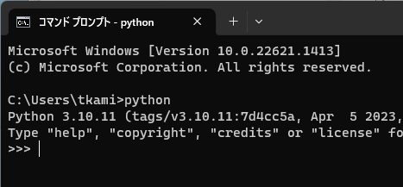
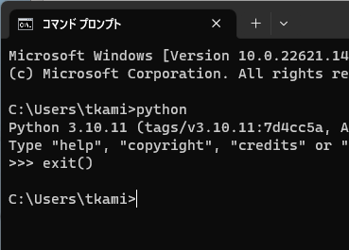
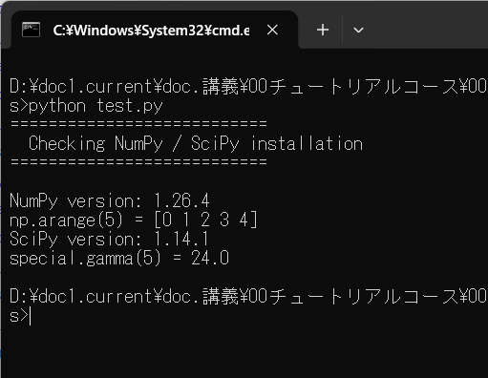
pythonの動作確認: Windows terminal (terminal.exe/cmd.exe)
検索から ‘cmd’ や ‘コマンド プロンプト’ を入力してOKを押すと、terminalアプリが起動する
‘python’ を実行し、対話モードに入ることを確認
3. 対話モードから抜ける場合は、
‘exit()’ +ENTER と入力 (ver3.13以降は exit だけでもOK)
3. test.py を実行して右のような
画面が出れば OK
> python test.py
COMPLETED!

Slide 12
Python インタラクティブモード: IPythonの場合
コマンドの入力＝＞結果確認 を繰り返しながらプログラムの作成を進められる
IPythonを実行するとインタラクティブモードに入る
> ipython
In [1]: a=3
In [2]: b=a**2
In [3]: print(b)
9
In [4]: %save a.py # 上のやり取りをファイル a.py に保存
The following commands were written to file `a.py`:
a=3
b=3**2
print(b)
In [5]:

Slide 13
トラブルシューティング: 実行するPythonの確認
複数のpythonや仮想環境がある場合、どのpython/pipを実行しているかわからなくなることがあります。
以下の方法で確認できます
Windows:
> where.exe python
> where.exe pip (.exeを明示的に指定するとPowerShellでも使えるようになる)
macOS, Linux, WSL:
% which python
% which pip
配布しているwhich.pyを使う場合
> Python which.py
'python' の実行優先順位とファイルパス (サイズ):
1: C:\Users\tkami\AppData\Local\Programs\Python\Python312\python.exe (103704 bytes)
2: C:\Users\tkami\AppData\Local\Programs\Python\Python311\python.exe (103192 bytes)
3: C:\Users\tkami\AppData\Local\Microsoft\WindowsApps\python.EXE (0 bytes)
4: C:\Users\tkami\AppData\Local\Microsoft\WindowsApps\python.EXE (0 bytes)

Slide 14
トラブルシューティング: ライブラリのインストール／確認
ライブラリを一括インストールするには、requirements.txtのようにライブラリ名を並べたテキストファイルを使う方法があります
> pip install -r requirements.txt
配布しているchklib.pyを使うと、定義されたライブラリがインストールされているかを確認できます。
> python chiklib.py
Checking installed libraries...
base libraries:
checking wheel...: wheel is installed
checking psutil...: psutil is installed
checking numpy...: numpy is installed
checking scipy...: scipy is installed
checking matplotlib...: matplotlib is installed
checking chardet...: ** chardet is not found: No module named ‘chardet’ # chardetがインストールされていない
Please install by: pip install chardet # pip install chardet でインストールするよう提案
checking openpyxl...: openpyxl is installed
checking pandas...: pandas is installed
download libraries:
checking requests...: requests is installed
checking bs4...: bs4 is installed
Library error summary:
base: pip install chardet

